Slide 1

Robot Tasarımı ve Uygulamaları Projesi
Algoritmalar: DQL, PPO, A2C
Ortamlar: Car Racing, Acrobot
Öğretmen: Yiğit Kuyu
Öğrenciler: - Mert Ağralı - Mert Ateşmen - Ahmet Hakan Altun

Slide 2
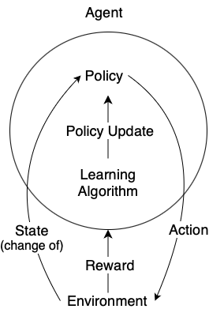
Reinforcement Learning
Ajan deneme ve yanılma yoluyla öğrenir.
İyi kararlar için ödül alırken
Kötü kararlar için ceza alır.
Amaç: Zamanla pozitif feedback’i en yüksek mertebeye çıkarmaktır.
Daha açıklayıcı olursak kümülatif ödülü maksimuma çıkarmak birincil önceliktir.

Slide 3
Reinforcement Learning
Agent
State
Action
Environment
Policy
Policy Update
Learning Algorithm
Reward

Slide 4
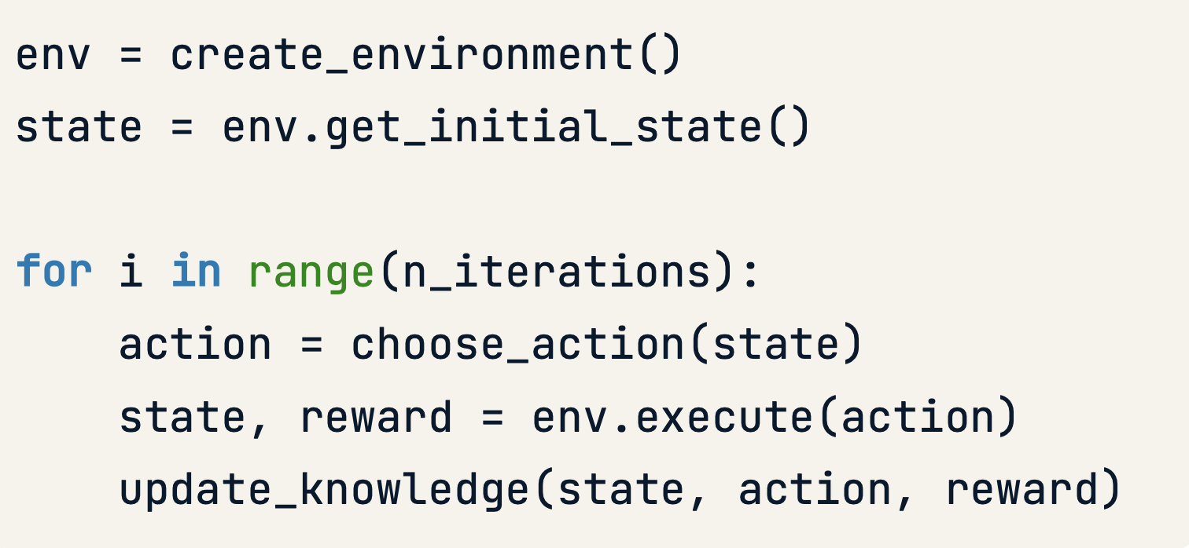
Kod Şeması

Slide 5
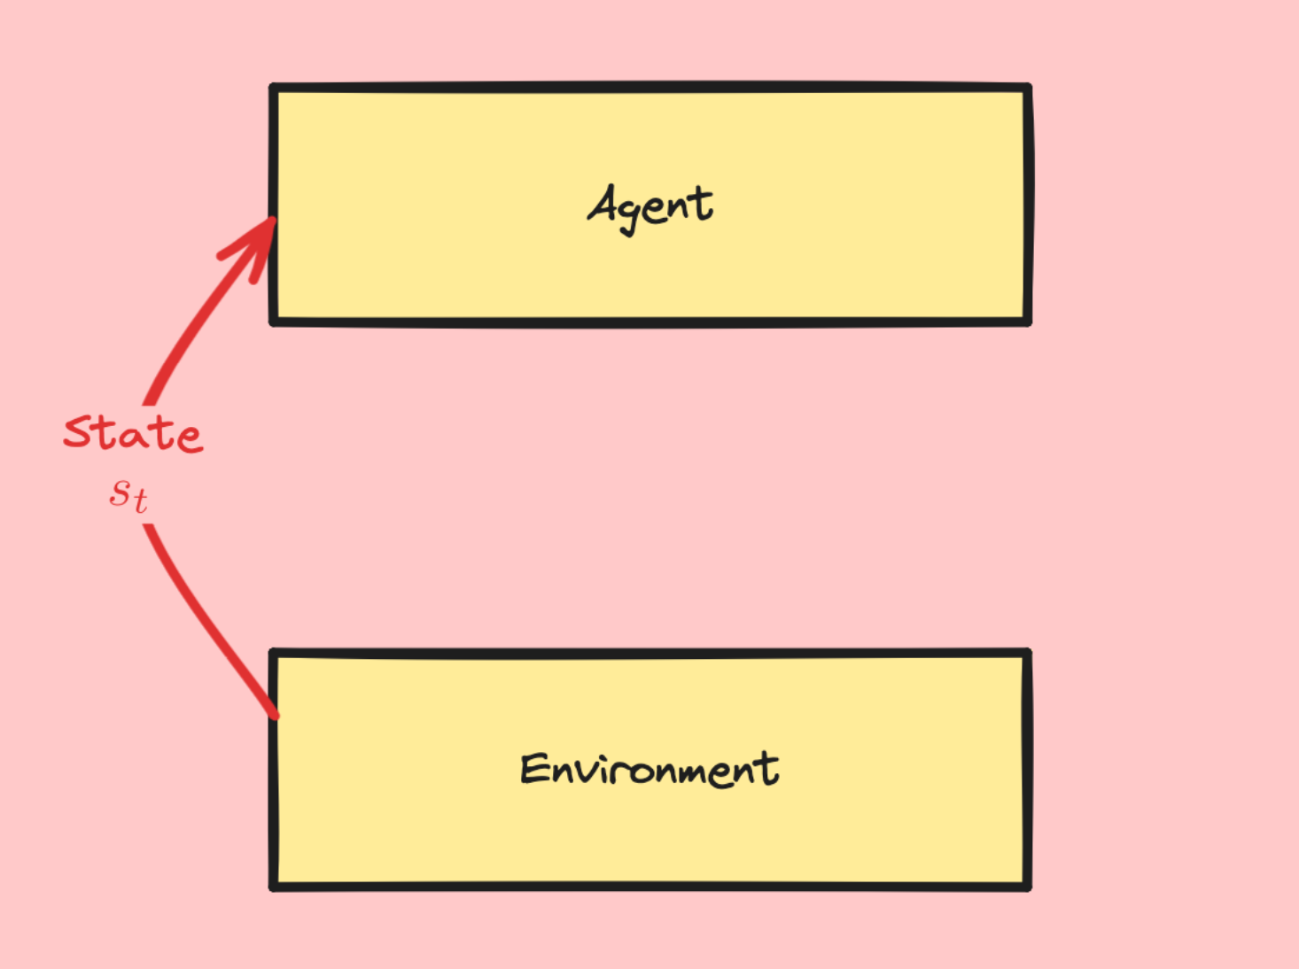
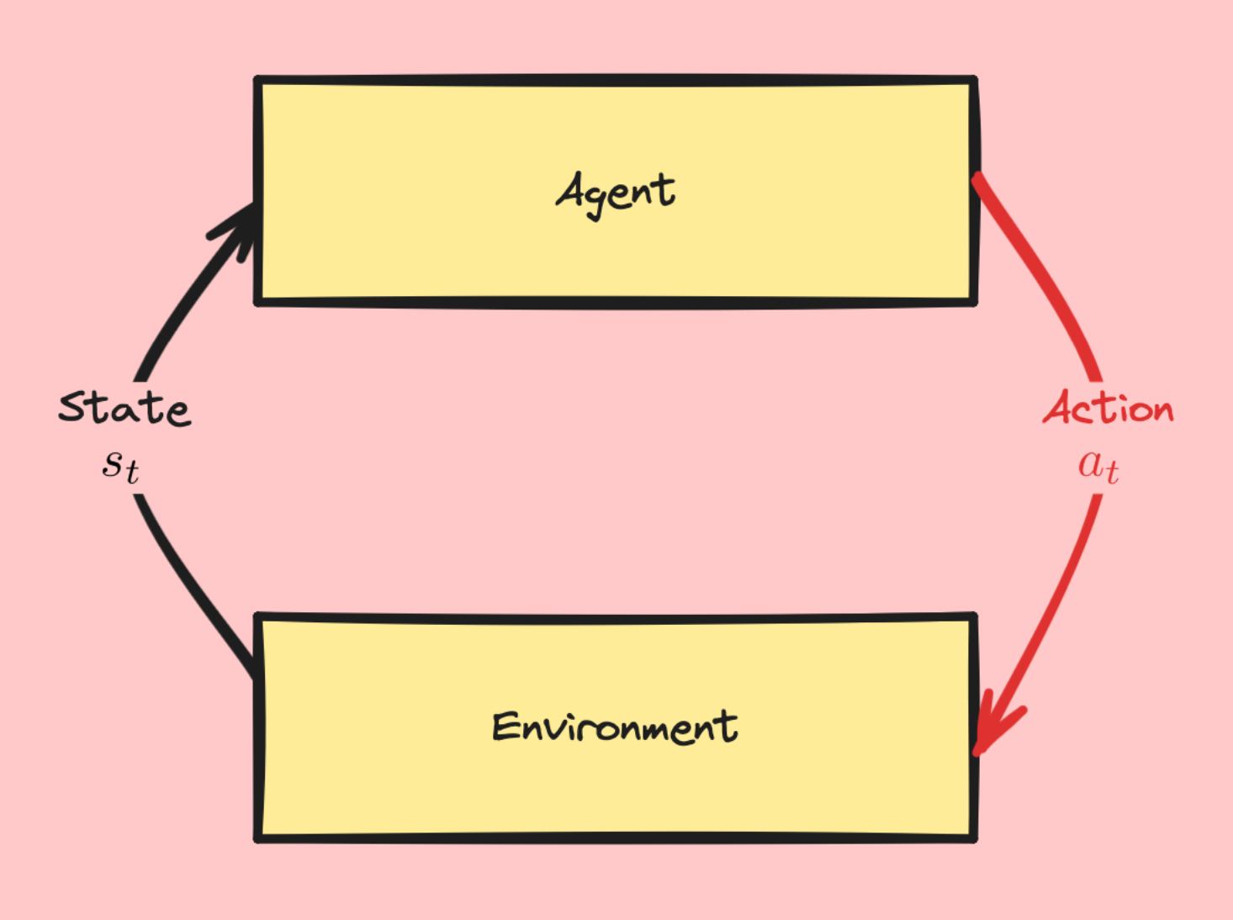
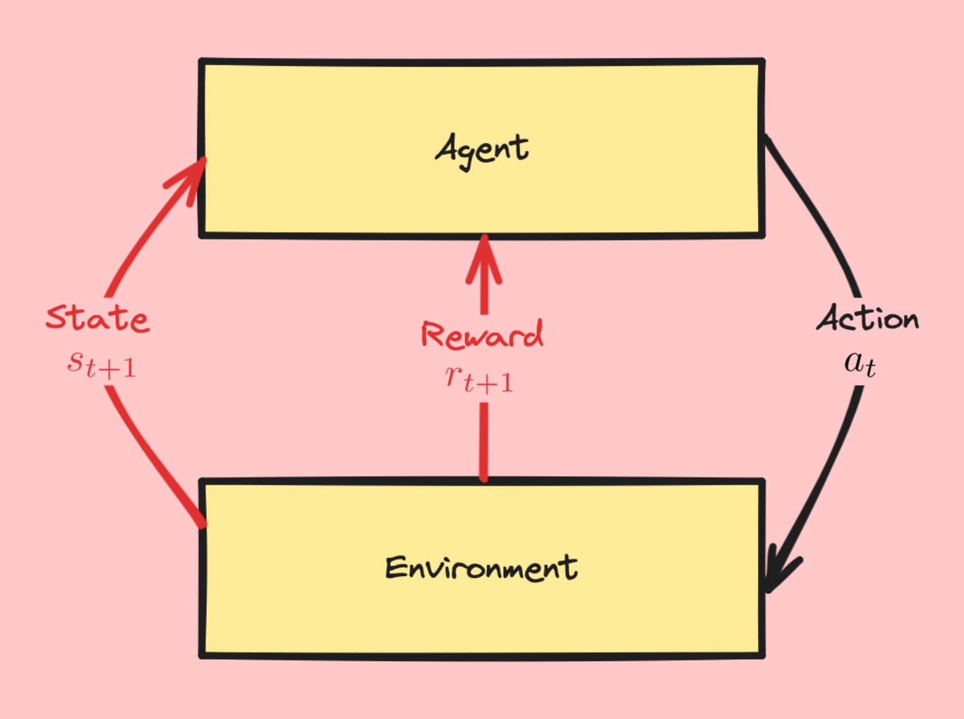
RL Framework
Step 1
Step 2
Step 3
Step 4 : Episode tamamlanana kadar bunları tekrarlıyoruz

Slide 6
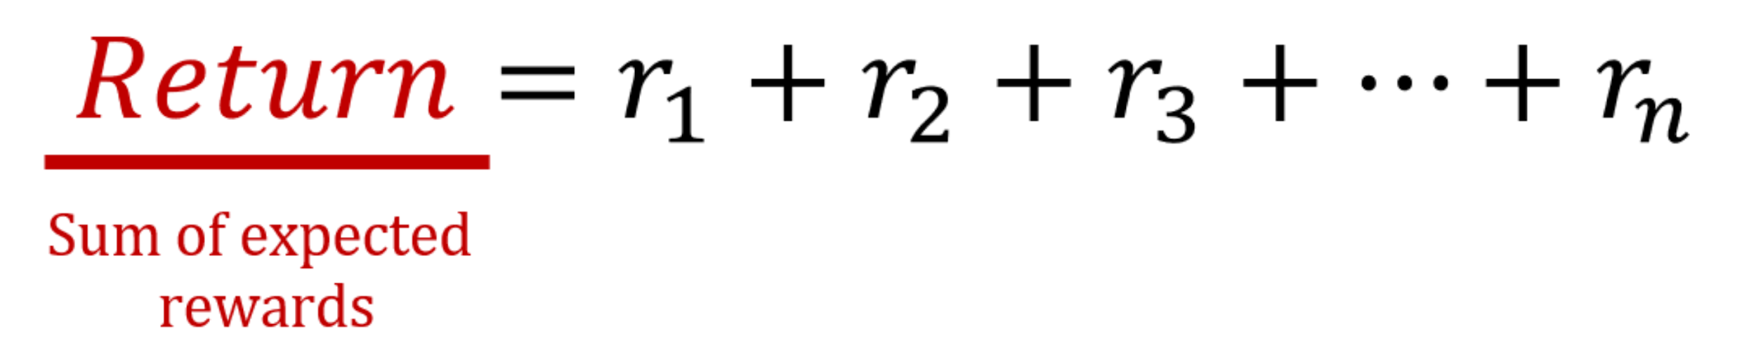
Return

Slide 7
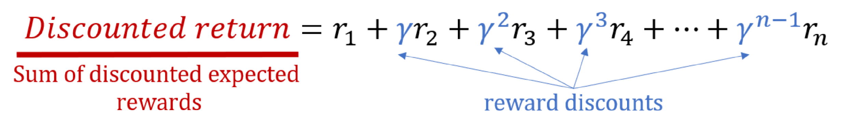
Discount Return

Slide 8
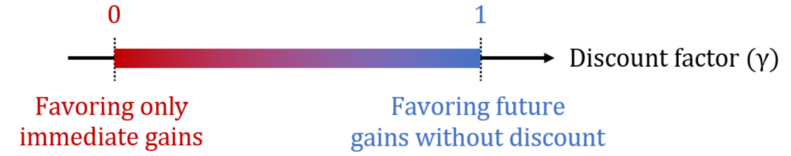
Discount Factor

Slide 9
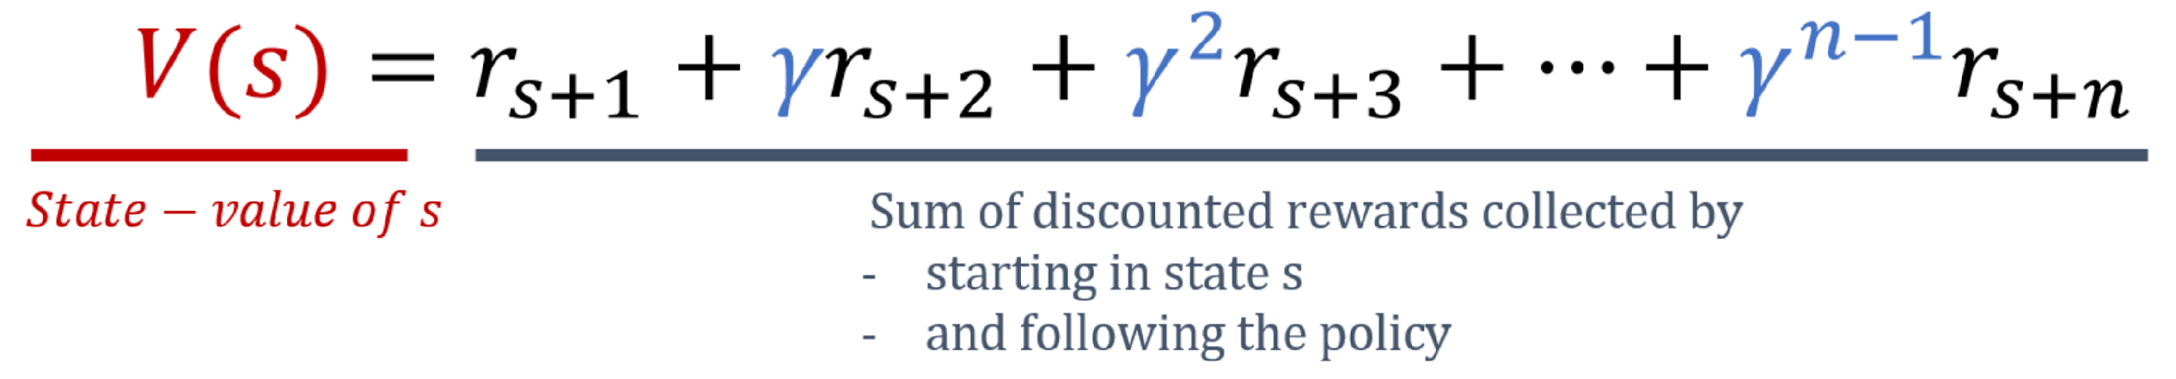
State-Value Function

Slide 10
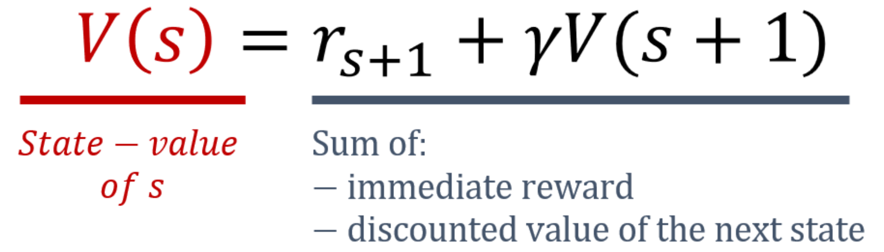
Bellman Equation

Slide 11
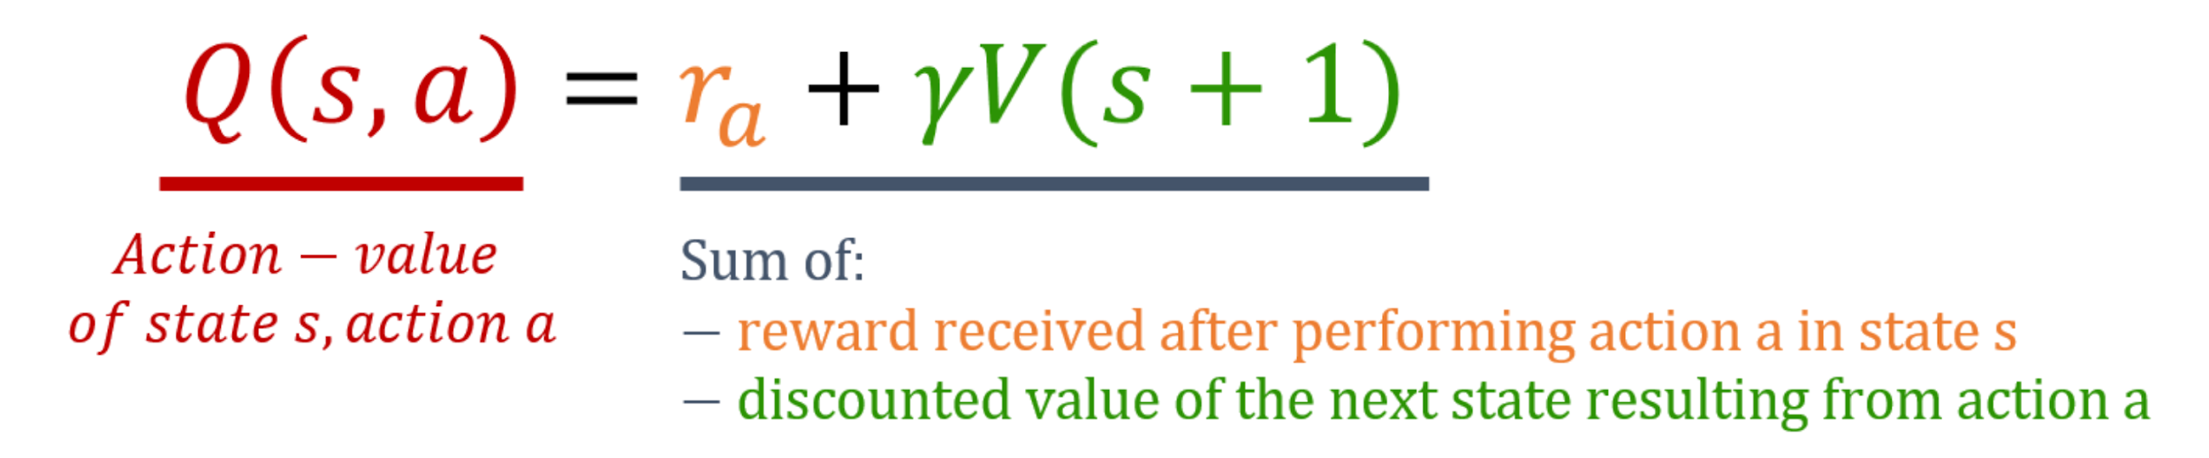
Action-Value Function (Q-Table)

Slide 12
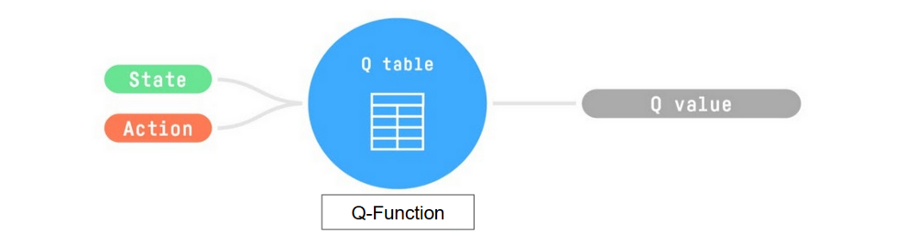
Q-Learning
Q-learning, her durum-eylem çifti için, o eylemi seçmenin beklenen ödülünü gösteren bir Q değeri öğrenir.
Bu Q değerleri, her durum-eylem kombinasyonu için ayrı bir hücrede saklanan bir Q-tablosunda bellekte tutulur.

Slide 13
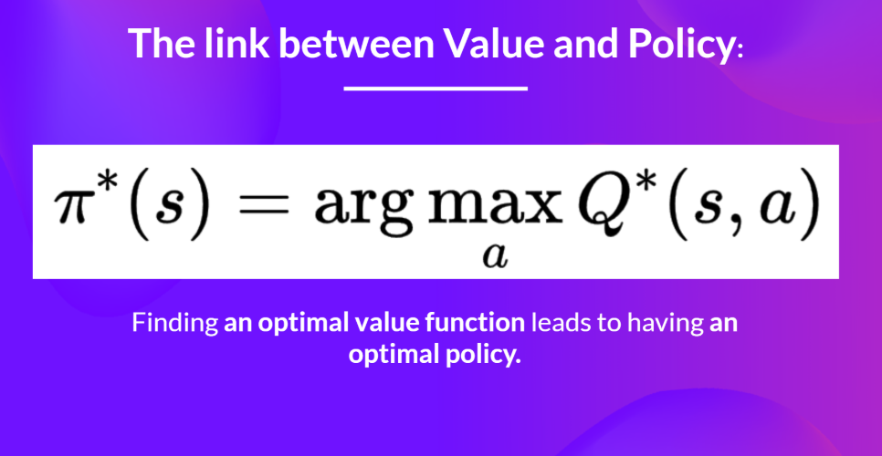
Q Learning Amacı

Slide 14
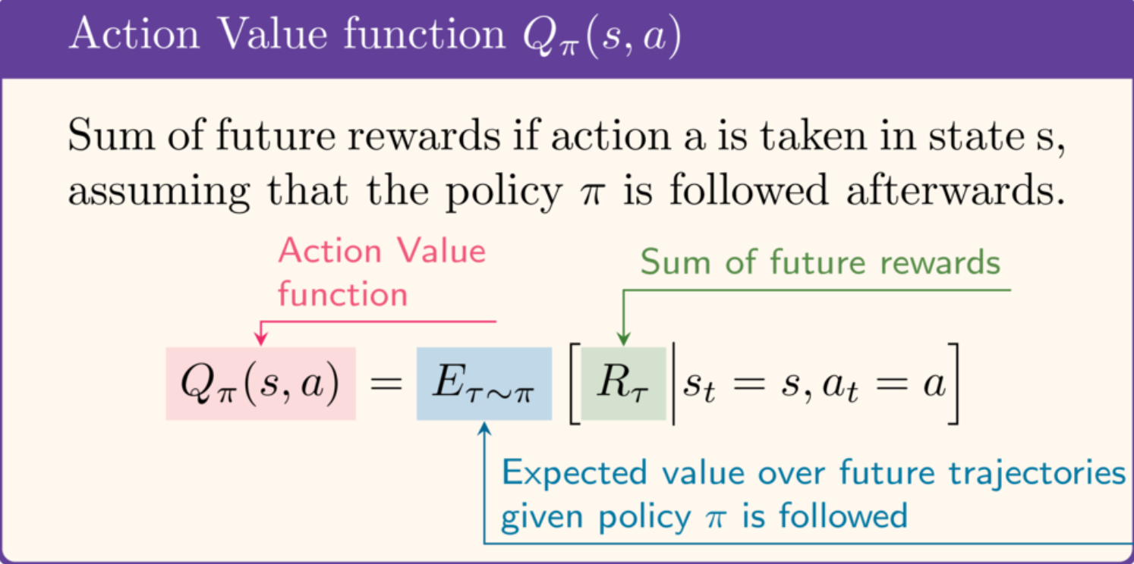
Action Value Function (Q-Learning)

Slide 15
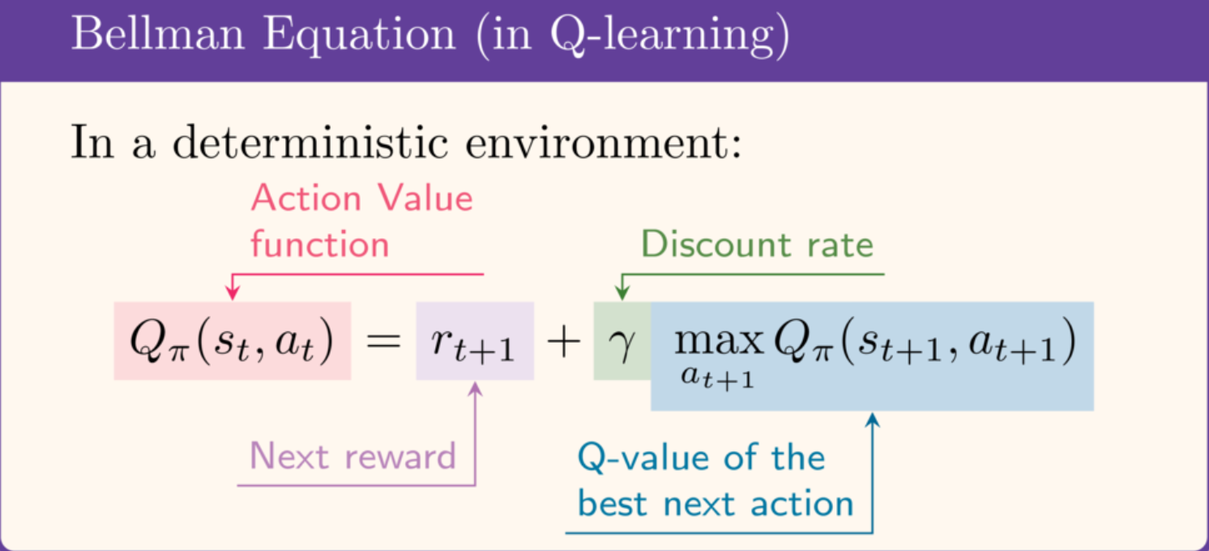
Bellman Equation (Q-Learning)

Slide 16
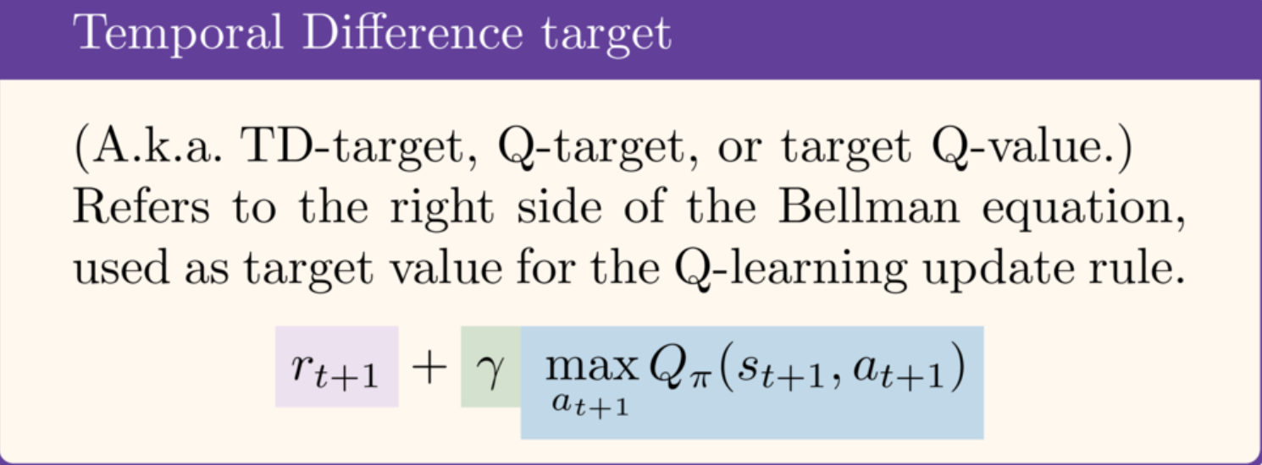
Temporal Difference Target (Q-Learning)

Slide 17
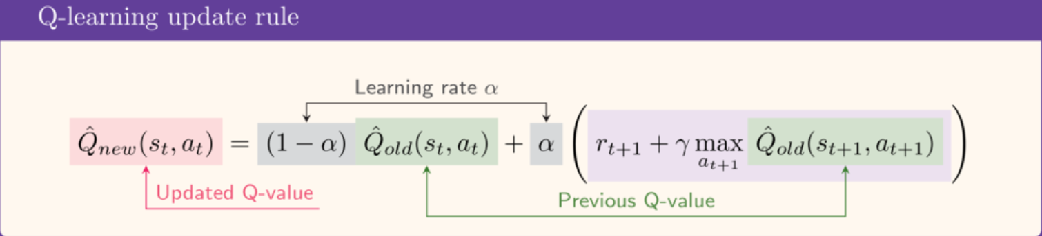
Q-Learning Update Rule

Slide 18
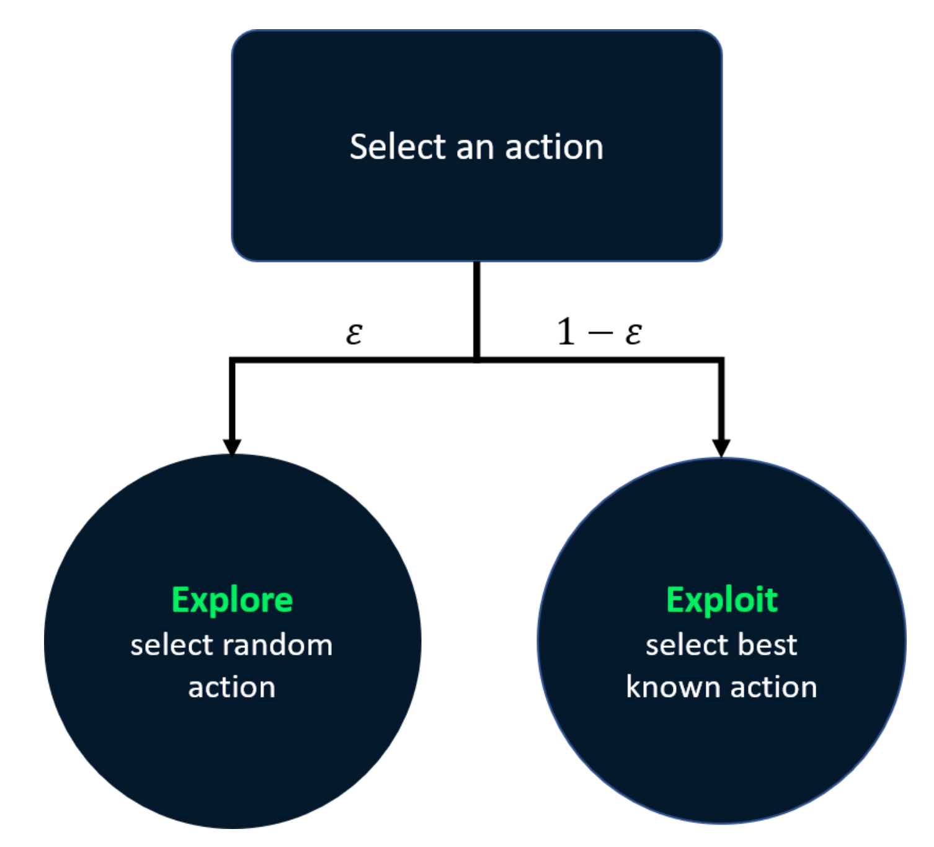
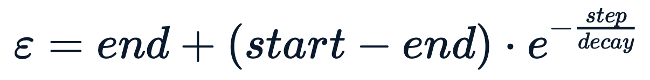
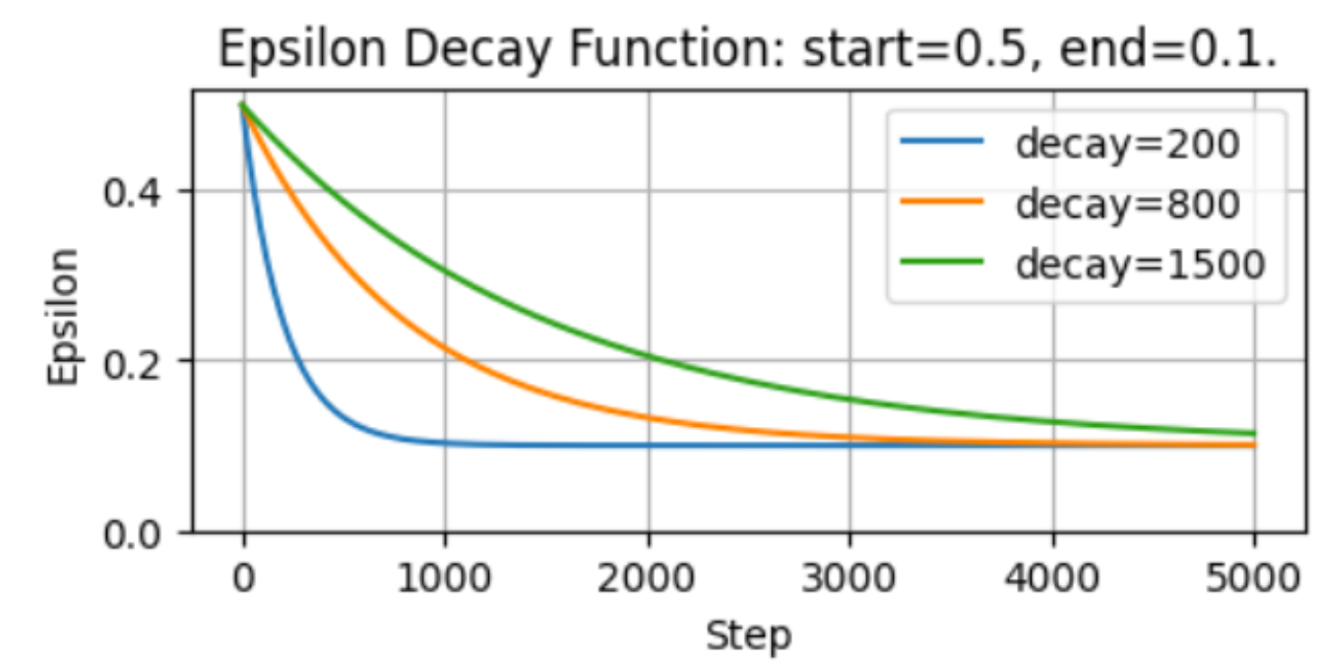
Epsilon-Greedy Strategy

Slide 19
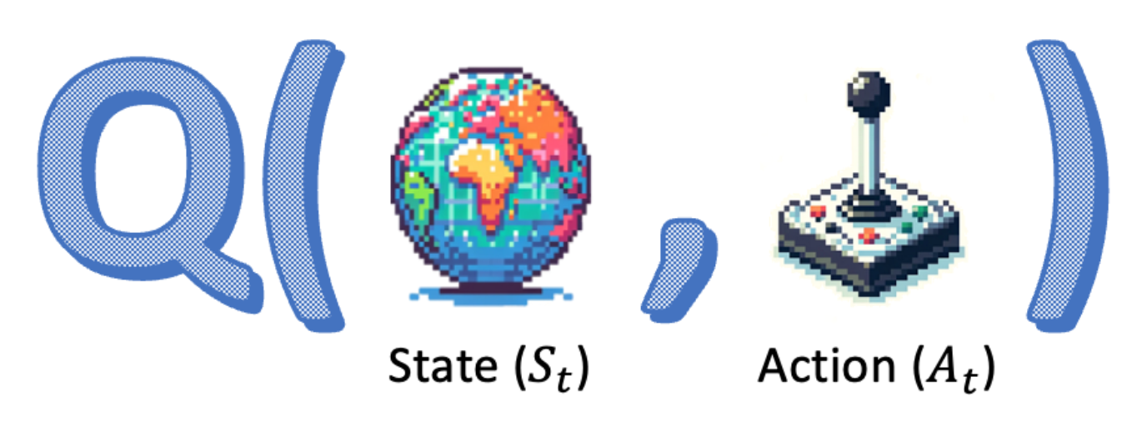
Deep Q-Learning (DQL)

Slide 20
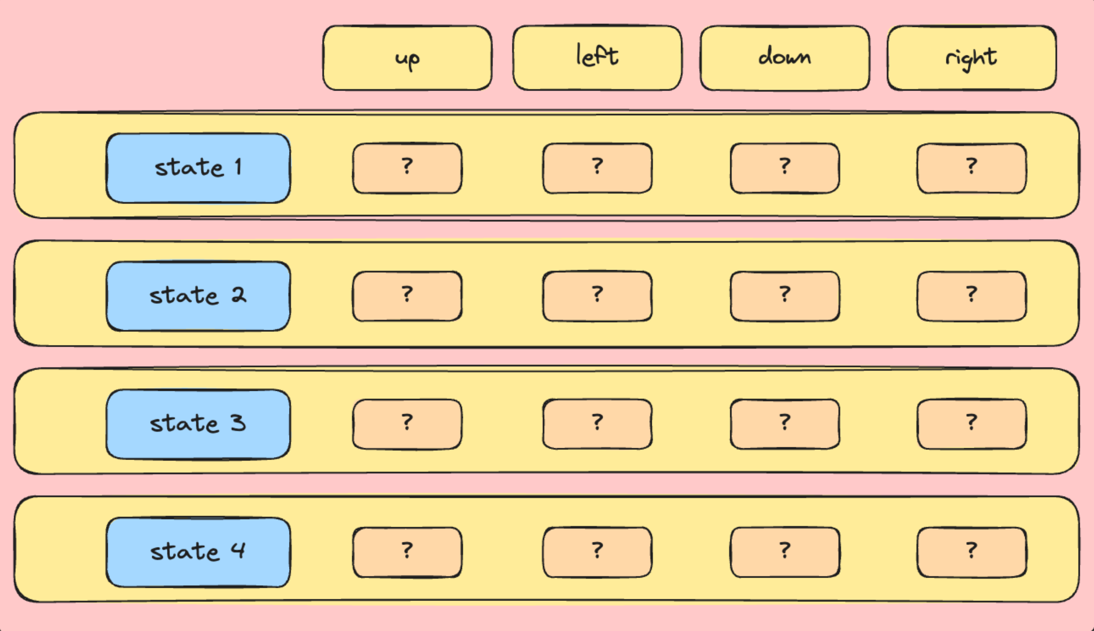
Q Learning durum sayıları azken iyi bir performans gösterir.

Slide 21
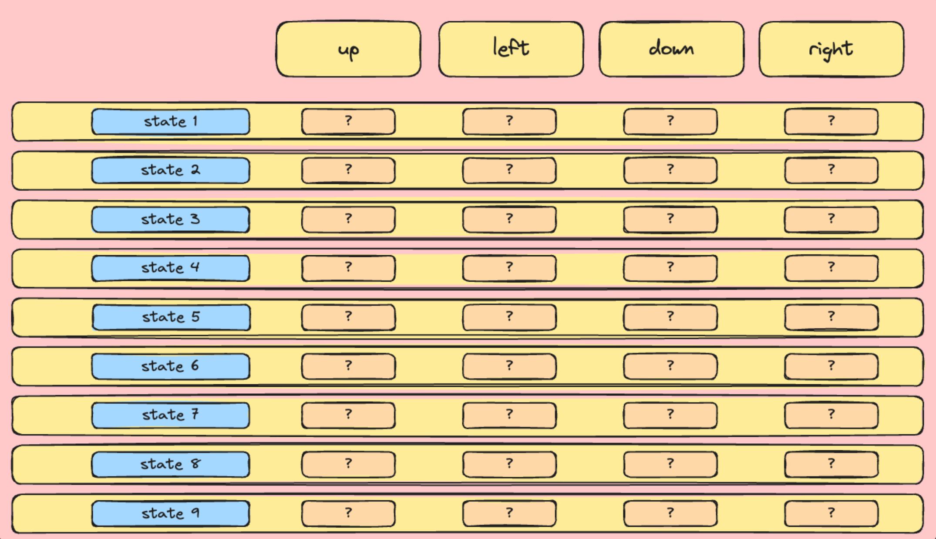
Q Learning’de durum sayısı arttıkça model performansı yavaşça düşmeye başlar.

Slide 22
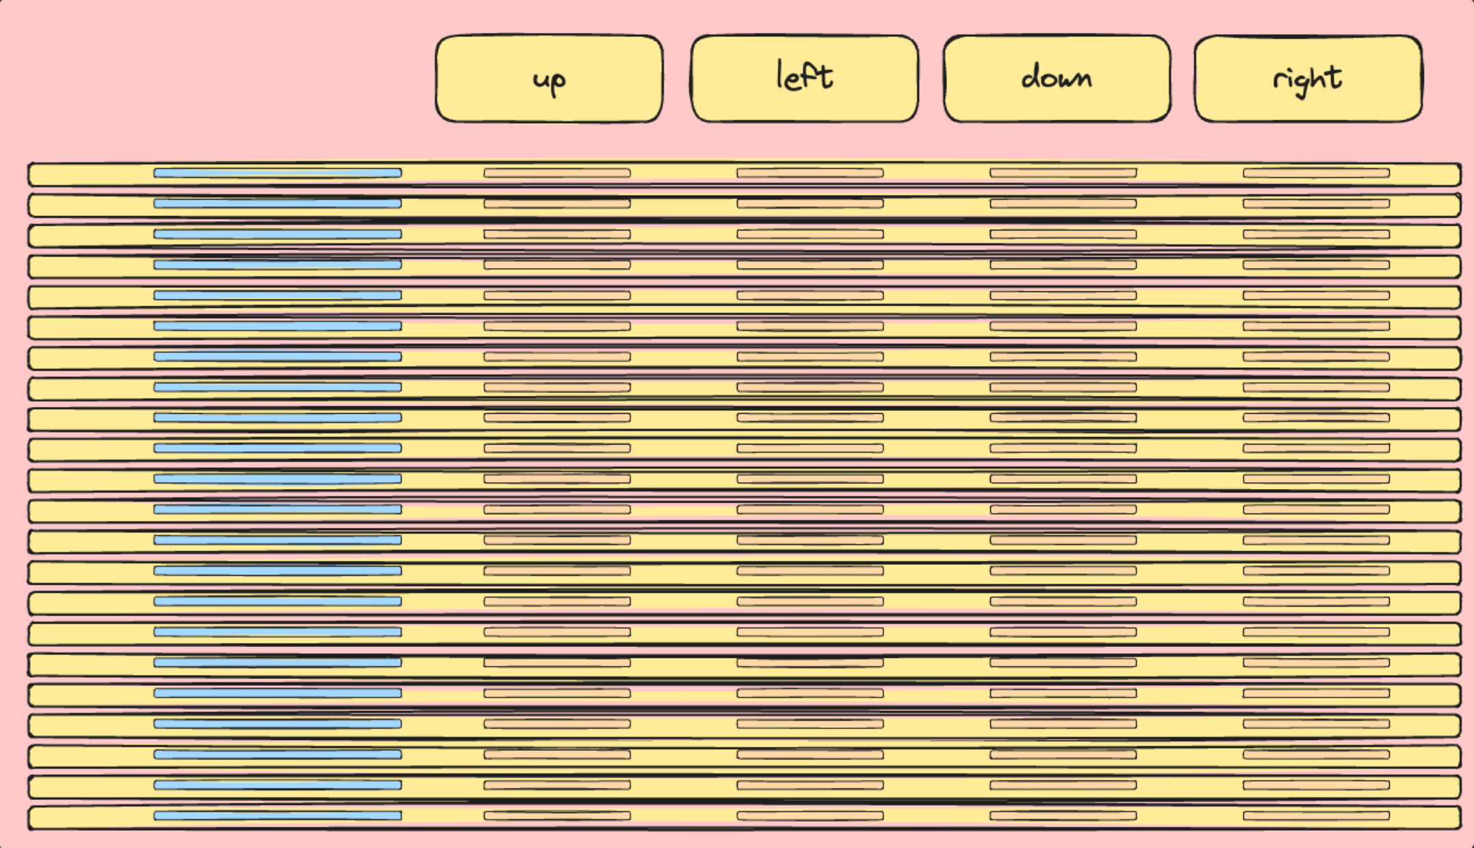
Q learning de durum sayıları çok yüksek değerlere geldiğinde algoritma neredeyse hiç öğrenim gerçekleştiremez veya tablo hafızaya sığmadığı için algoritma çalıştırılamaz (Örn: Görsel durumlar)

Slide 23
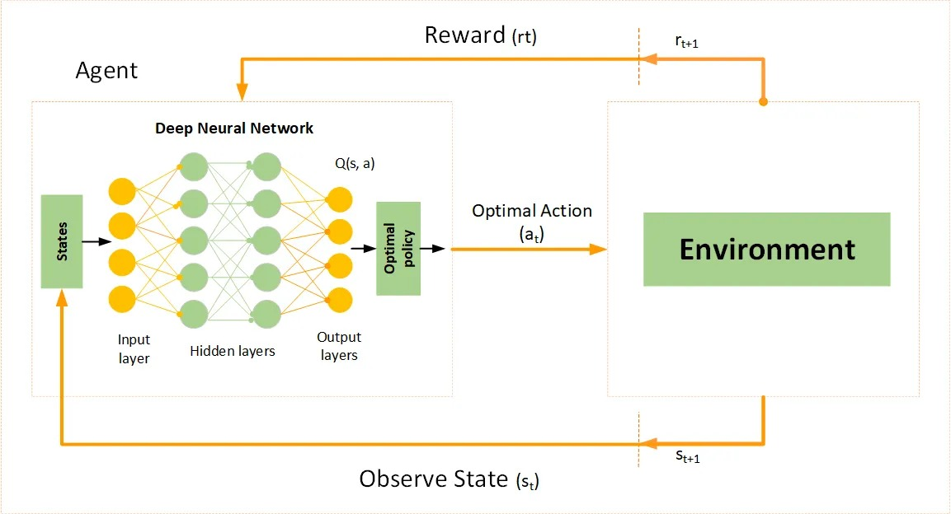
Çözüm: Yapay Sinir Ağları

Slide 24
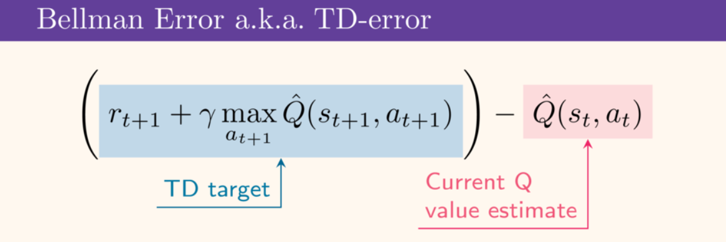
Temporal Difference Error

Slide 25
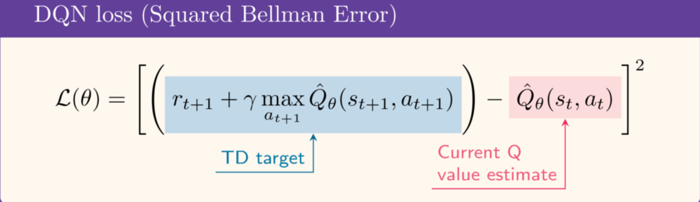
DQN Loss

Slide 26
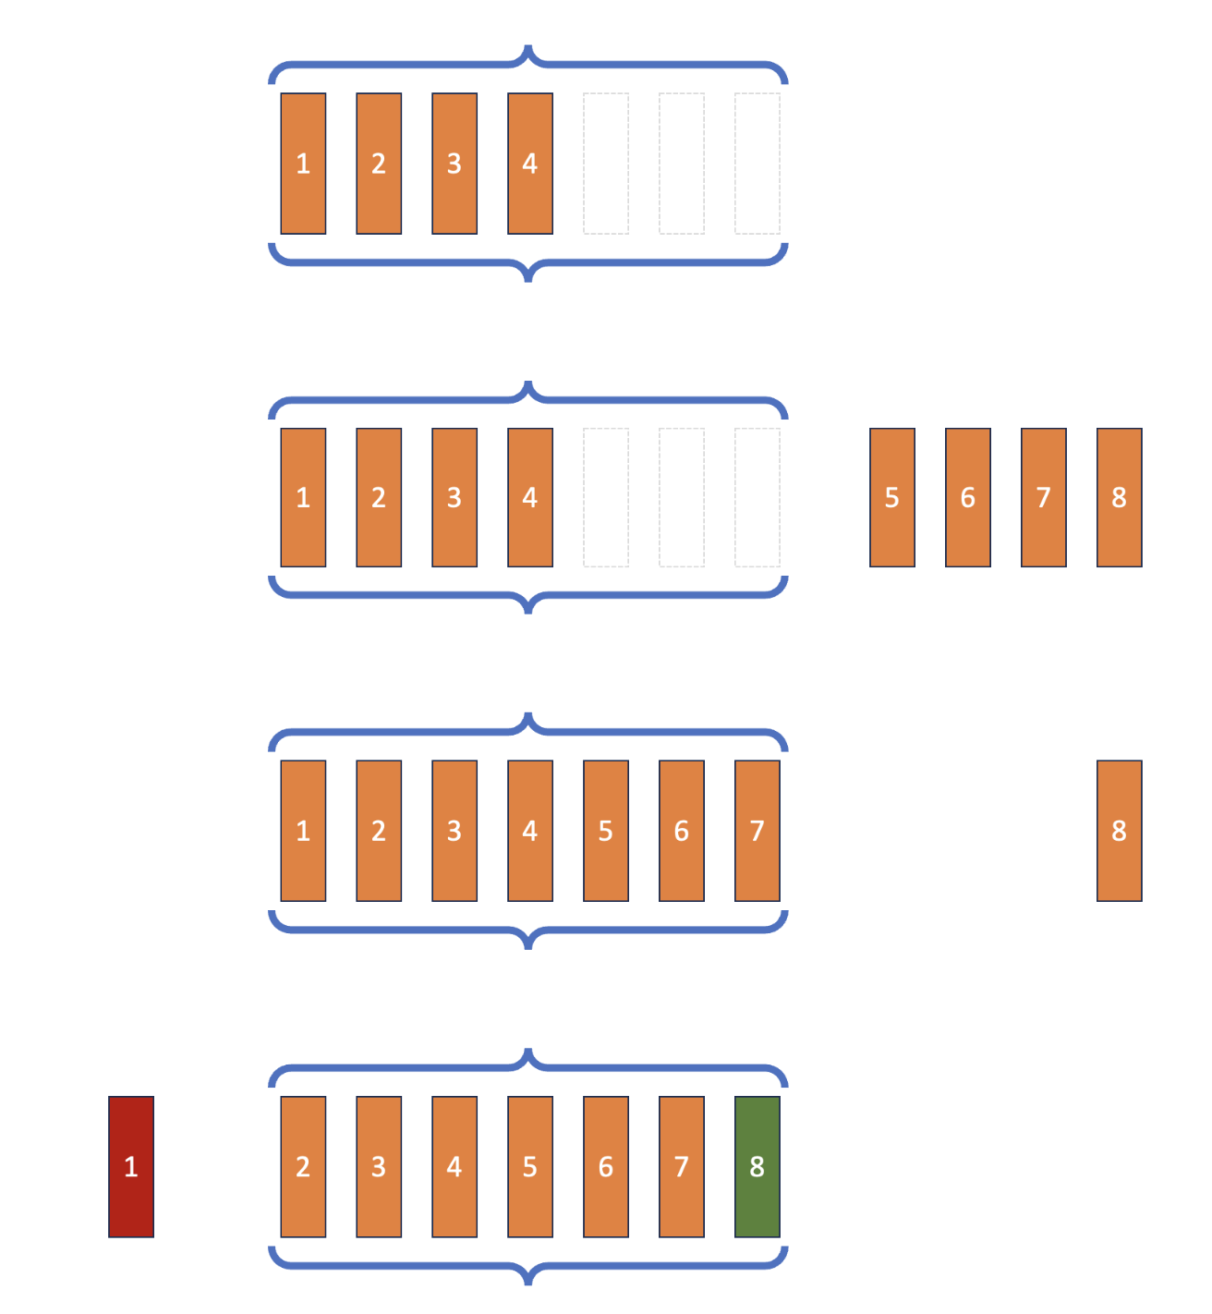
Replay Memory
- Barebone DQN ajanı sadece son deneyimlerden
öğrenir.
- Ardışık güncellemeler yüksek oranda
ilişkili olur.
- Ajan son eylemleri unutmaya
meyillidir.
- Çözüm: Deneyim Tekrarı
- Deneyimleri bir ara bellekte saklar.
- Her adımda, geçmiş deneyimlerdeki
rastgele batch’lerden öğrenilir.

Slide 27
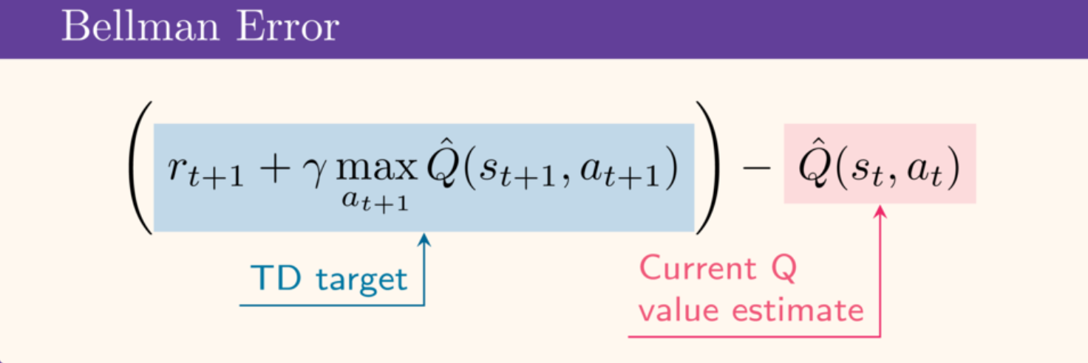
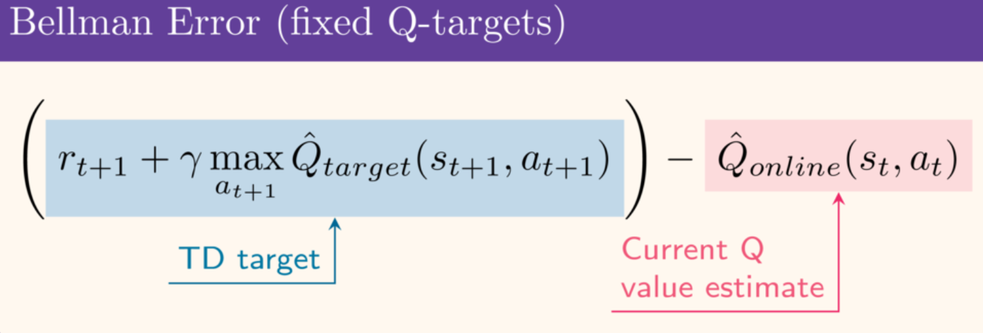
Fixed Q-Targets
- Hem Q-Value’da hem de TD-Hedef
hesaplamasında Q-Network
kullanılır.
Hedef kaydığı için (target)
kararsızlık oluşur.
Hedefi stabilize etmek için hedef ağ (target network)
algoritmaya eklenir

Slide 28
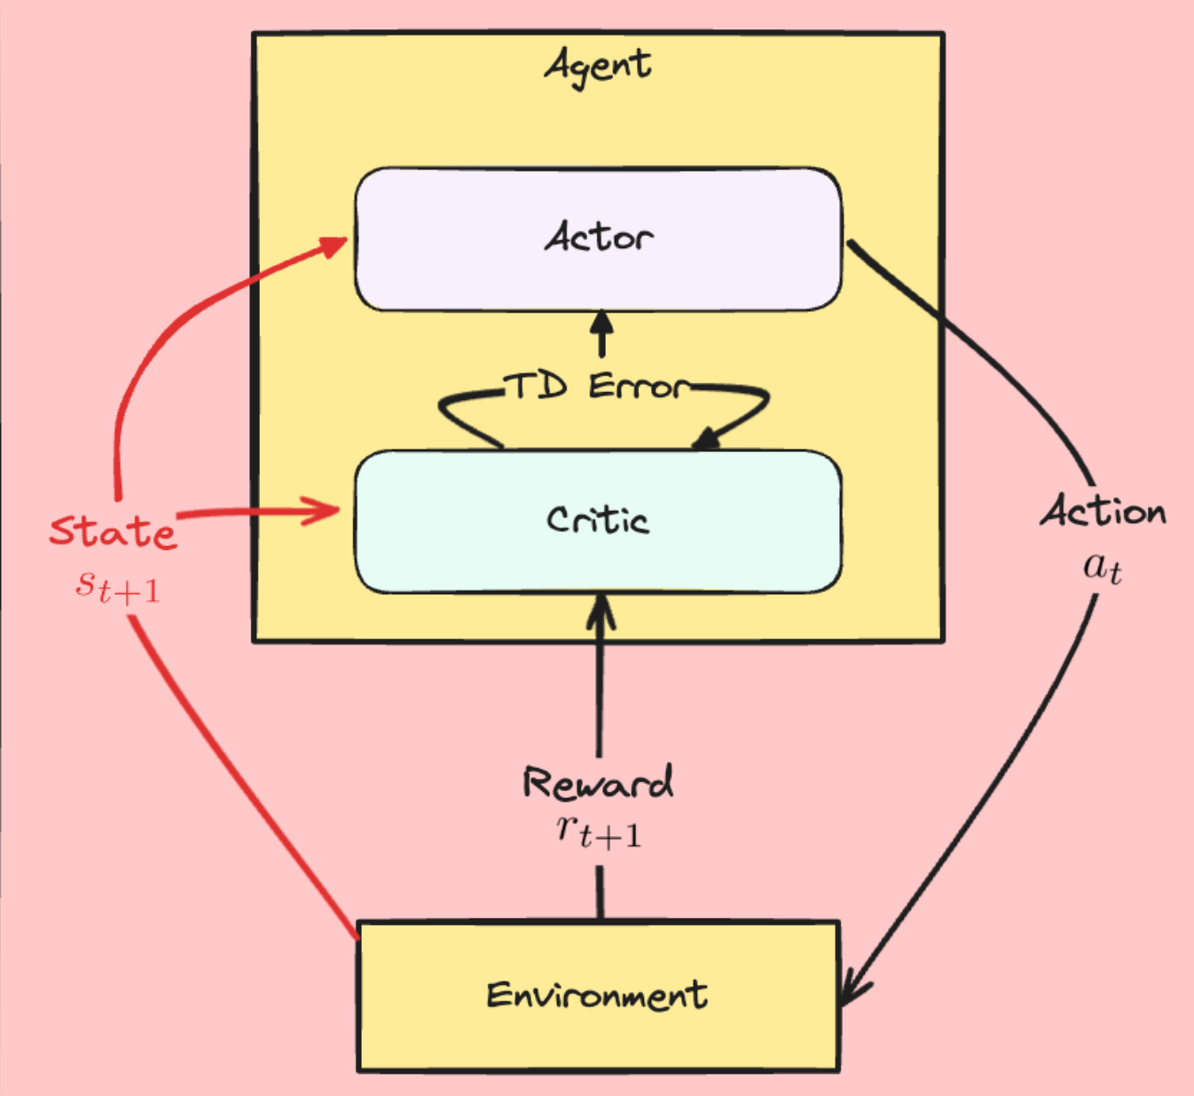
Actor Critic Dynamics
Her adımda:
- Aktör eylemi seçer,
- Critic ödülü ve durumu gözlemler (değişimleri),
Actor ve Critic, ağırlıkları güncellemek için
TD Error’u kullanır.
- Güncellenen aktör yeni durumu gözlemler,
ve bu eylemler baştan tekrarlanır...

Slide 29
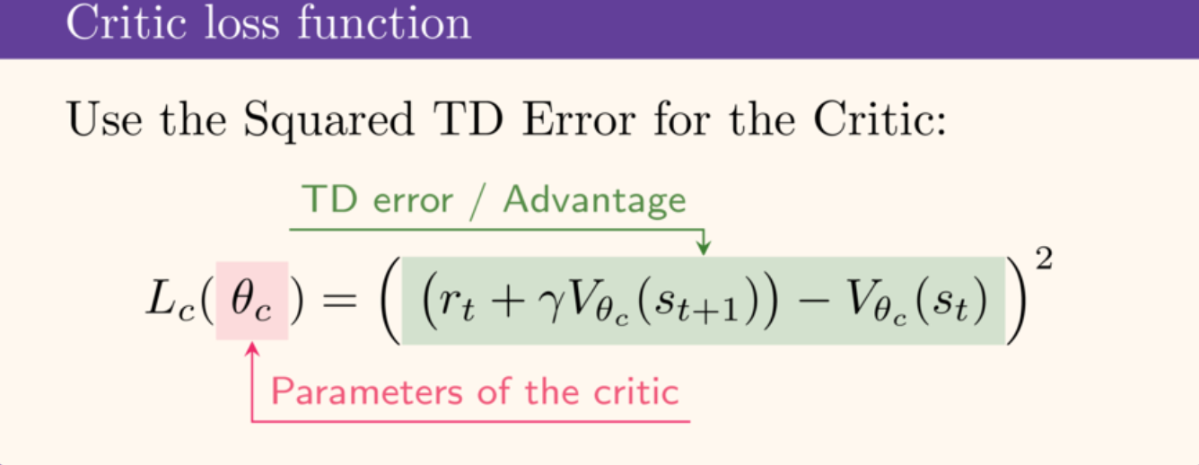
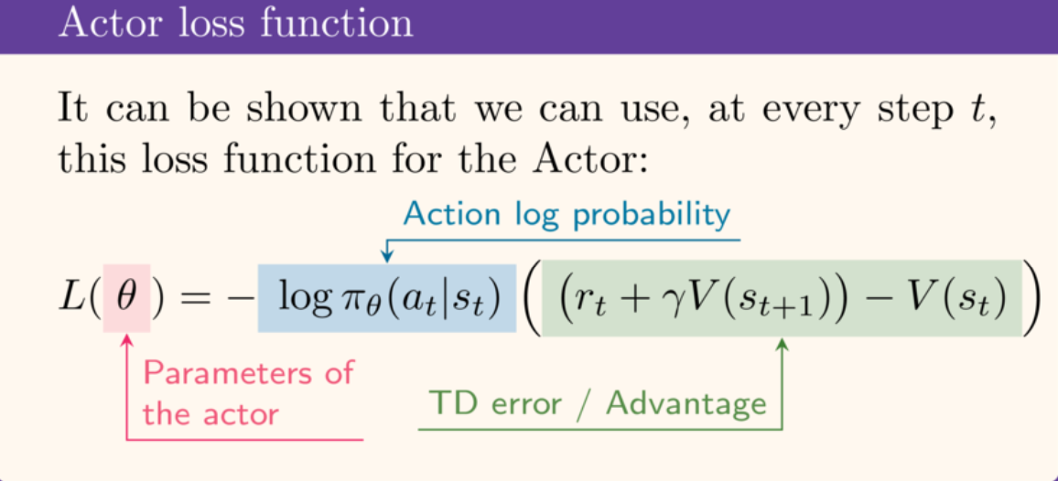
A2C Losses
Critic loss TD Error’u minimize eder.
TD Error critic skorunu yakalar.
Pozitif TD Error aksiyonların seçilme olasılığını arttırır.

Slide 30
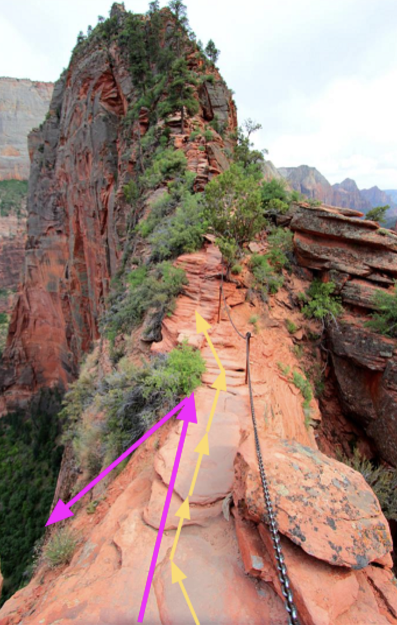
A2C
- A2C politika güncellemesi:
- Geçici tahminlere dayanır
- Büyük ve dengesiz bir yapıda olabilir
- Performansı kötü etkileyebilir
Mor: A2C
PPO
Sarı: PPO
- PPO her politika güncellemesinin boyutunu sınırlar
- Daha stabil çalışır

Slide 31
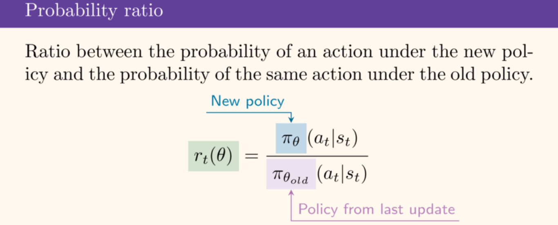
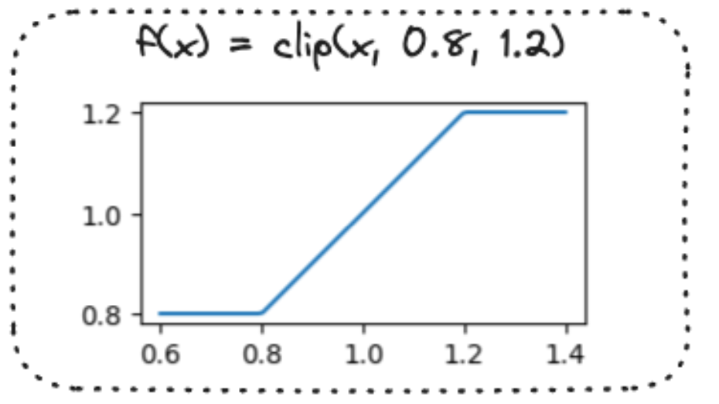
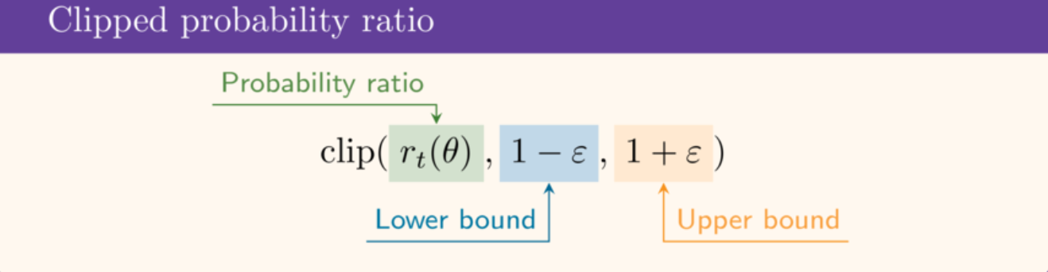
Clipping Mechanism

Slide 32
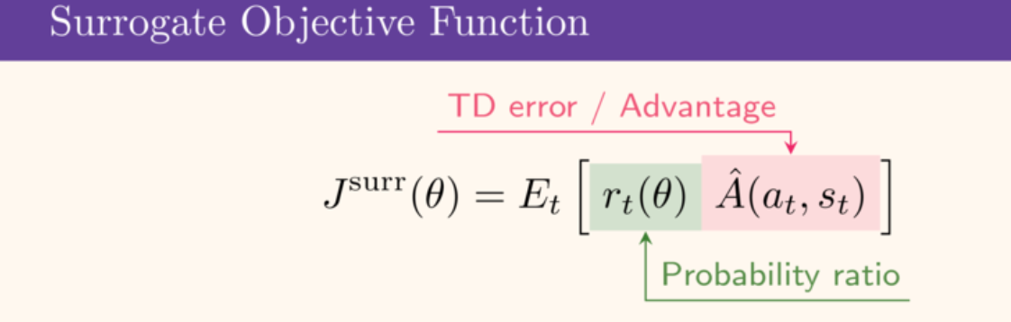
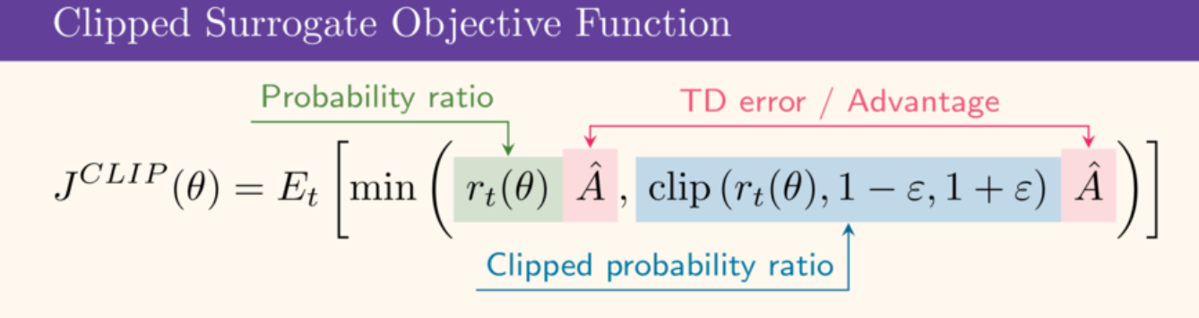
PPO Objective Function
A2C Objective Function
PPO, A2C’ye göre daha stabil çalışır.

Slide 33
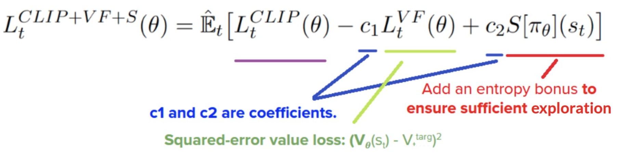
Entropy in PPO

Slide 34
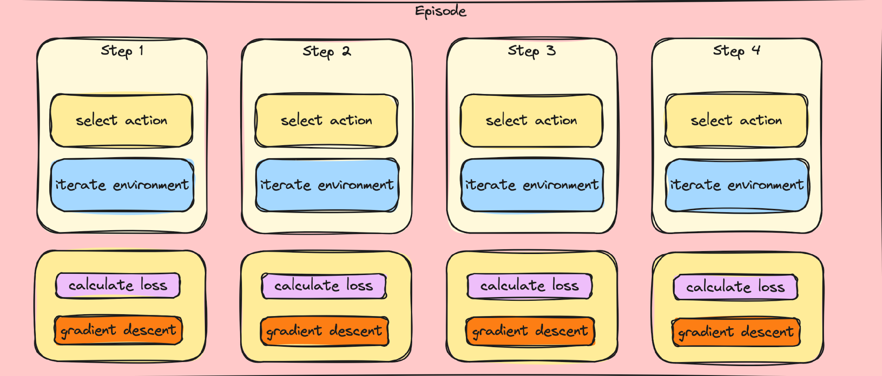
Stepwise Update

Slide 35
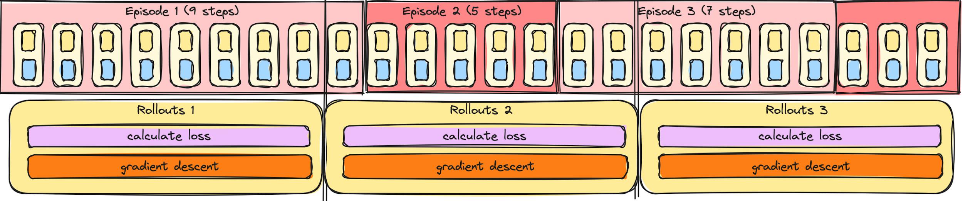
Gradient Batch Update

Slide 36
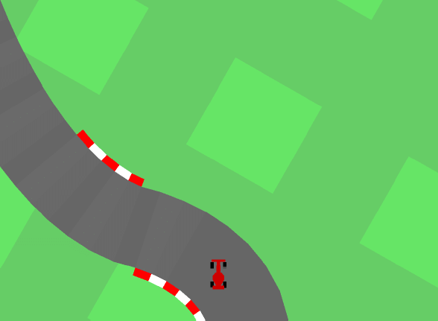
Car Racing
Car Racing environment, bir aracı kontrol etme ve parkurda mümkün olan en hızlı süreyi elde etme üzerine odaklanmıştır.
Bu ortam;
-sürekli bir durum uzayına -sürekli bir eylem uzayına sahiptir.

Slide 37
Temel Özellikler
Durum Uzayı: Aracın anlık bulunduğu ortamın görseli.
Eylem Uzayı: Aracın dönüşü, gaza basma şiddeti ve frene basma şiddetini temsil eden 3 reel sayı.
Ödül Sistemi: Aracın her ziyaret ettiği pist karosu için pozitif ödül ve her harcanan frame için negatif ödül
Bitiş Durumu: Tüm pist karoları ziyaret edildiğinde veya 1000 frame geçtiğinde episode sonlanır. Eğer araç oyun alanının dışına çıkarsa oyun sonlanır ve -100 ceza yer.

Slide 38
Algoritmalarda Alınan Değerler
 | DQL | A2C | PPO
Zaman | 9021.88 ± 268.94 | 8446.39 ± 2199.61 | 5523.32 ± 1027.23
Reward | 253.12 ± 233.51 | 270.99 ± 144.38 | 847.00 ± 162.47

Slide 39
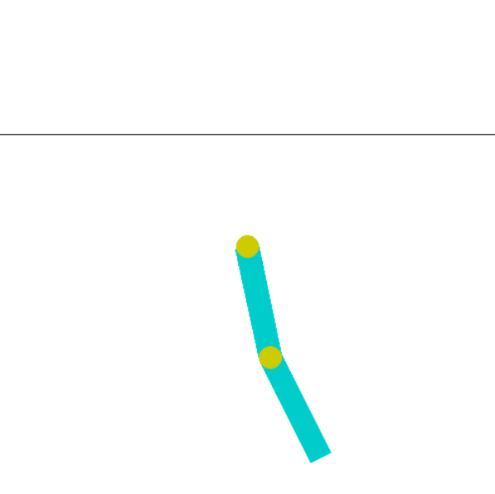
Acrobot
Gymnasium Acrobot ortamı, bir çubuğu dik konuma getirmeyi amaçlayan iki eklemli bir ters sarkaç dengeleme problemidir.
Bu ortam;
sürekli bir durum uzayına,
ayrık bir eylem uzayına
Sahiptir.

Slide 40
Temel Özellikler
Durum Uzayı: İki açısal pozisyonun kosinüs ve sinüsleri ve iki açısal hız olmak üzere altı reel sayı değerden oluşur.
Eylem Uzayı: Aktuatör koluna 1, -1 veya 0 tork ekleme olmak üzere 3 ayrık eylem.
Ödül Sistemi: Hedefe ulaşmayan her adımda -1 ödül verilir. Hedefe ulaşıldığında görev sonlanır ve başka ödül eklenmez.
Bitiş Durumu: 500 frame sonunda oyun biter ve episode başarısızlıkla sonuçlanır. Ajan yukarıdaki çizgiyi geçtiğinde hedefe ulaşılmış olur ve episode başarı ile biter.

Slide 41
Algoritmalarda Alınan Değerler
 | DQL | A2C | PPO
Zaman | 18.66 ± 5.21 | 6383.16 ± 1386.04 | 3122.54 ± 1194.78
Reward | -126.39 ± 33.91 | -187.60 ± 41.78 | -92.58 ± 35.72
DQL algoritmasının çalıştırılmasında, modelin basitliğinden dolayı çalışma zamanları gereğinden daha az gözükmektedir

Slide 42
